Slide 1
L’omeopatia e il suo futuro
Chi conosce già la medicina olistica e l’omeopatia, perché magari da anni si cura in questo modo o perché opera professionalmente nel suo settore a vari livelli, non ha dubbi sull’energia che si muove dentro di noi.
Dott. Salvatore Rainò
Medico Chirurgo
Specialista in Allergologia
ed Immunologia Clinica
Specialista in Medicina Interna
Medico Omeopata Unicista L.U.I.M.O.
Libera Università Internazionale di Medicina Omeopatica
Laboratory for Medical Research in the bio-energetic sector

Slide 2
La ricerca va avanti ed entra nell’invisibile
Un mondo comunemente invisibile, di natura vibrazionale, presiede all’espressione della materia fin nei suoi aspetti più caratteristici
Masaru Emoto dimostra che è possibile “parlare” all’acqua ed influenzarla, consentendole di assumere varie forme che poi si evidenziano se cristallizza a - 5 gradi centigradi

Slide 3
L’acqua è protagonista della vita
Energie di vario genere, anche legate a pensieri ed emozioni sono in grado di modificare la forma con cui l’acqua cristallizza
Anche le acque che emergono in vari luoghi del mondo, come ad esempio a Lourdes, sono caratterizzate da cristalli di particolare armonia e bellezza, lasciando intendere che un’acqua “buona” si struttura in modo corrispondente e crea forme gradevoli alla vista

Slide 4
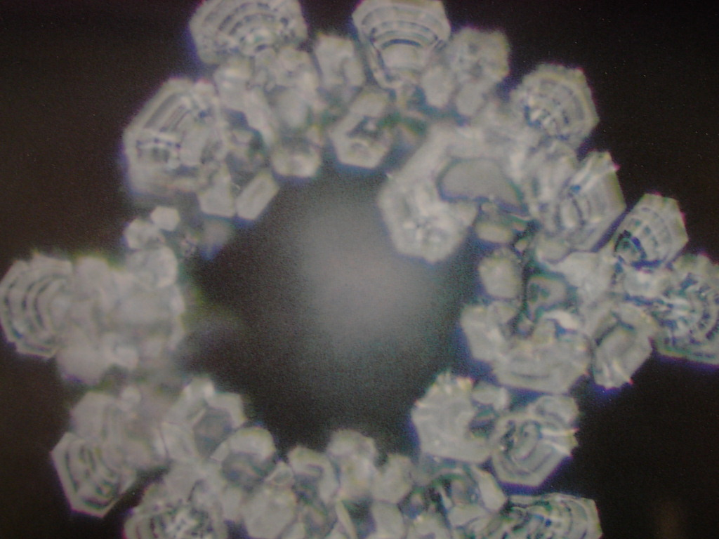
Cristalli d’acqua di elevata qualità

Slide 6
Meccanismi d’azione dell’acqua
L’acqua ha una duttilità molecolare tale da poter entrare facilmente in dialogo con l’energia di ciò che le è vicino
Per poter esprimere al meglio le sue caratteristiche, l’acqua ha bisogno di essere purissima, specie dal punto di vista informazionale
Ottenere questa purezza è molto difficile, ma è possibile, con un sistema originale brevettato dal Dr. Rainò, che consente di rendere l’acqua purissima, praticamente vergine dal punto di vista delle memorie
Questa svolge un lavoro prezioso per la persona, consentendole di riequilibrarsi nella sua energia

Slide 7
Nel mondo dell’invisibile
Ogni forma di vita è caratterizzata da una sua energia che determina immagini visibili soltanto con strumentazioni e metodiche particolari
Anche una foglia emette la sua aura bioelettromagnetica

Slide 9
La salute è una questione di originalità del proprio essere
Soltanto la persona può modulare la sua reazione migliore per stare meglio ed è quindi giusto cercare dentro la sua biologia le informazioni sulle quali lavorare
Al di là della nostra comune matrice biologica, abbiamo situazioni energetiche differenti
Non siamo tutti uguali!

Slide 11
Niente è amorfo se viene osservato
I cristalli d’acqua si organizzano in aggregati di natura informazionale, clusters, a seconda dell’angolo formato fra l’atomo di ossigeno e quelli di idrogeno

Slide 12
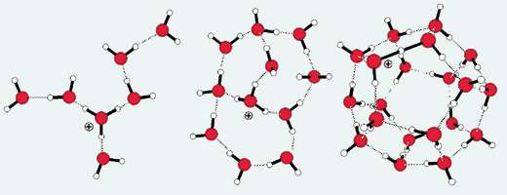

Slide 13
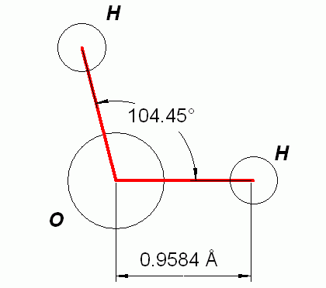
L’energia presiede alla forma

Slide 14
La forma consente l’energia
Piccoli cambiamenti della forma strutturale della materia rappresentano la memoria
Su ciò si basa l’informatica
La configurazione dei cristalli di cobalto o di silicio è alla base delle memorie dei circuiti elettronici

Slide 15
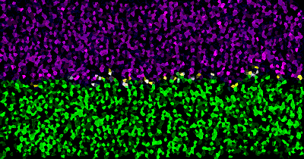

Slide 16
L’acqua come sistema informatico
I cristalli d'acqua si comportano come tutti i cristalli: possono entrare in risonanza con onde elettromagnetiche che li colpiscono, conservarne la configurazione di energia con tutte le relative informazioni e trasmetterle ad altre strutture cristalline con cui entrano in contatto. E' la cosiddetta "memoria dell'acqua". La memoria dei computer è proprio basata sulle strutture microcristalline dei chips; è nota la cristallo-terapia, basata sulla interazione energetica, cioè scambi di onde elettromagnetiche, fra organismi viventi e cristalli.

Slide 17
Limiti dell’informatica in biologia
In informatica, i supporti di memoria, del tipo di quelli citati, comunicano tramite codice binario
Il codice binario però consente soltanto un segnale duale tipo ON-OFF

Slide 18
La biotronica
(Raino’)
Invece possiamo immaginare una miriade di segnali di trasmissione molto più fedeli al linguaggio biologico che non vengono “costretti” ad essere mediati da logiche elettroniche, informatiche, binarie

Slide 19
Particolarità dell’acqua rispetto ad altri substrati
Il tipo di memorie mediabili ed elaborabili grazie all’acqua è diverso da quelle elettroniche ed è invece particolarmente idoneo a realtà biologiche e ad emanazioni diverse da quelle a propagazione soltanto rettilinea come le onde elettromagnetiche

Slide 20
Le trasmissioni non sono soltanto elettroniche
I biofotoni (premio Nobel F.A.Popp) si muovono con moto elicoidale da una cellula all’altra e ne consentono la comunicazione

Slide 21
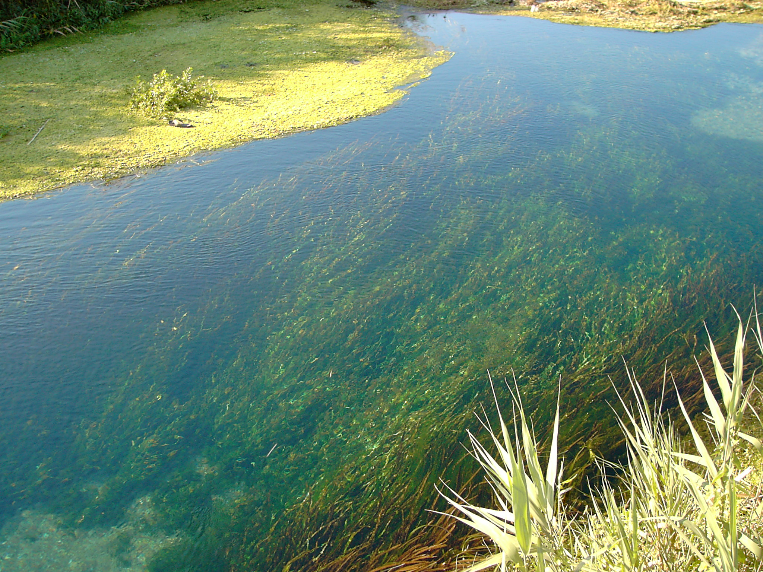

Slide 22
L’accordo delle scienze
La fisica quantistica si muove verso la spiegazione dei meccanismi dell’omeopatia e spiega il funzionamento dell’organismo scoprendone sempre più gli aspetti legati all’energia pura che è alla base della vita

Slide 23
Collegamenti fra le metodiche dedicate all’energia delle persone
La medicina omeopatica è ultimamente assimilata ad una forma particolare di magnetoterapia
I vantaggi delle varie forme di magnetoterapia sembrano in molti casi ricordare quelli ottenibili con l’omeopatia o con altre metodiche ad essa accostate

Slide 24
Fondamenti dell’omeopatia
Il principio di base dell’omeopatia consiste nell’apportare uno stimolo all’organismo che sia il più simile possibile alla condizione che lo caratterizza e lo rappresenta ma che sia più forte in modo da consentire il superamento della stessa

Slide 25
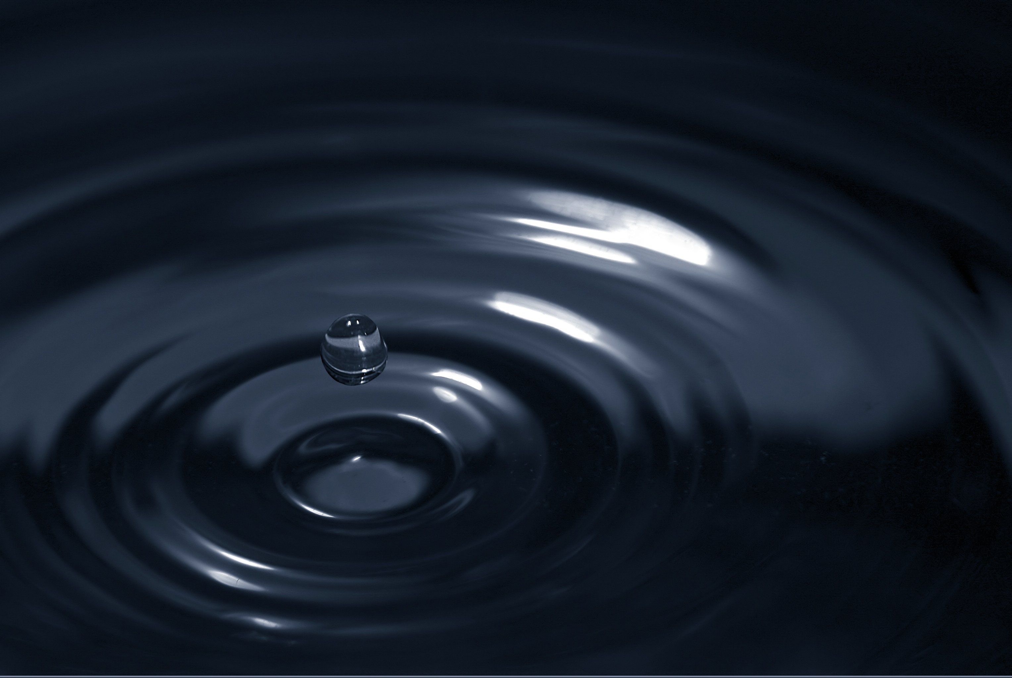

Slide 26
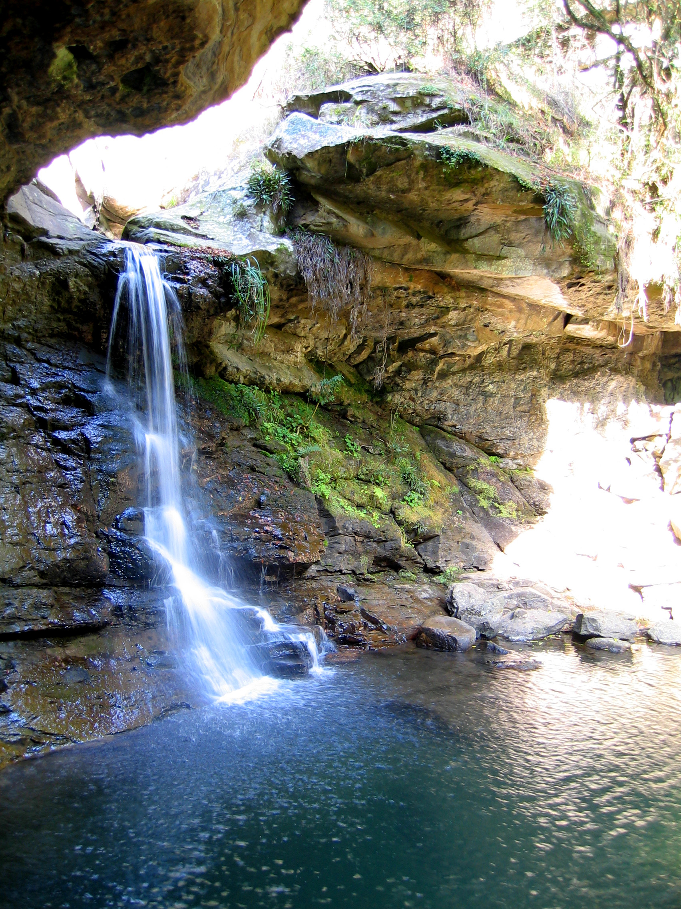

Slide 27
L’acqua dialoga
Alcuni esperimenti dimostrano che l’acqua contenuta in un recipiente assume un sapore che ricorda quello di un liquido contenuto nel recipiente affianco
L’acqua e tutte le soluzioni acquose dialogano tra di loro anche senza che vi sia commistione materiale fra di esse
Anche l’acqua purissima dialoga, come un “bluetooth” con il telefonino, scambiando informazioni con il nostro organismo

Slide 28
Siamo fatti quasi completamente di acqua
Molti studi scientifici dimostrano che le nostre condizioni di salute sono strettamente legate alle caratteristiche dell’acqua dell’organismo considerata come veicolo energetico
Ad esempio, in varie malattie gravi, come il tumore maligno, l’acqua della persona ha perso il suo comportamento normale
Probabilmente il mezzo più veloce dell’organismo per trasmettere le informazioni da una porzione ad un’altra dei sistemi biologici è l’acqua, più del sistema sanguigno, di quello linfatico, di quello endocrino e nervoso
E’ di fondamentale importanza che l’acqua dell’organismo sia pura e idonea allo scopo cui presiede

Slide 29
Lo stile dell’acqua
La trasmissibilità dell’informazione tramite acqua è da intendersi meglio come una modulazione sincrona delle combinazioni conformazionali possibili delle sue molecole, di velocità pari a quella della luce, la stessa dei biofotoni

Slide 30
Che cosa significa benessere
Quando una persona beve dell’acqua di sorgente oppure vi si immerge, prova un senso di assoluta felicità, grande gioia di vivere ed armonia profonda
Il corpo diventa leggero e molti disagi vanno via, lasciando un ricordo indimenticabile di benessere nella persona
Si tratta dell’azione “informante” dell’acqua purissima che media le energie sottili del cosmo dall’universo all’entità vivente

Slide 31
Vi è acqua e acqua
Ecco perché le sensazioni provate immergendosi in acque marine sono completamente diverse da quelle evocate dalle acque di sorgente appena emerse a tutta velocità dal sottosuolo

Slide 32
Che cosa è l’acqua?
L’acqua è un fluido dotato di interessantissime capacità di tipo informatico
Essa può riconoscere l’energia di un substrato, come un’informazione, e può acquisirla e donarla ad un altro substrato
È in grado di “risuonare” con frequenze cosmiche che rappresentano le condizioni irrinunciabili per la vita e per la salute
La purezza informazionale dell’acqua è un requisito indispensabile perché tale elemento prezioso dell’universo possa svolgere al meglio le sue funzioni di veicolo energetico
Gli aspetti chimici sono molto diversi da quelli di natura energetica e la purezza informazionale dell’acqua è molto di più della sua purezza chimica

Slide 33
L’omeopatia
si basa
sull’acqua

Slide 34
Tappe del processo diagnostico e terapeutico omeopatico
Riconoscere l’azione del rimedio sui soggetti sani (raccolta dei sintomi ed allestimento della “materia medica omeopatica” che li codifica)
Riconoscere la stessa totalità dei sintomi corrispondenti sul paziente (estrazione dei sintomi dalla persona con la diagnosi)
Collegare con criterio di similitudine i due quadri e prescrivere il rimedio in questione, ma alla potenza giusta

Slide 35
Il rimedio giusto
E’ quello che coincide il più possibile al quadro del paziente e rispetta la congruenza fra i sintomi, mentali, generali e particolari, caratteristici della situazione

Slide 36
La potenza giusta
E’ quella che non apporta un aggravamento se non lieve e transitorio nonché seguito da rapido miglioramento
In termini pratici la potenza del rimedio aumenta con la ripetizione dei procedimenti di diluizione e dinamizzazione del veicolo acquoso in cui è stata dissolta la sostanza
La scelta della dose o potenza segue criteri empirici legati alla maturità professionale dell’operatore

Slide 37
Problemi del procedimento diagnostico-terapeutico omeopatico
Conoscenza dei sintomi del rimedio raccolti nella sua materia medica?
Chiarezza espressiva dei sintomi nel corso della visita?
Rischi di misconoscimento diagnostico
Errori nell’individuazione della potenza idonea

Slide 38
Caratteristiche del processo di produzione del rimedio omeopatico
La sostanza viene trasformata in rimedio grazie alla diluizione in acqua e alla dinamizzazione
In pratica viene estratta l’informazione dal piano materiale della sostanza ed il suo segnale viene sottoposto ad espansione fino ad interessare i piani mentali più profondi se si continua con processi di tipo omeopatico

Slide 39
Il rimedio omeopatico
Si tratta dell’energia che corrisponde ad uno sperimentatore stimolato dal rimedio, ma anche ad un paziente nel suo squilibrio spontaneo
Il rimedio è al centro fra i sintomi sperimentali e quelli spontanei del paziente
Quindi lo sperimentatore ed il paziente sono legati al rimedio da un criterio di identità
La biorisonanza lavora su tale principio ed è alla base del funzionamento dell’omeopatia

Slide 40
Sperimentatore Rimedio Paziente
Soggetto sano Sintomi Malato

Slide 41
Problemi di potenza dello stimolo
Teoricamente esiste una potenza di stimolo che non è sufficiente a superare la malattia
La potenza giusta però risolve il quadro morboso in modo preciso e senza ulteriore aggravamento

Slide 42
Nihil prodest quid non laedere possit idem (nulla giova che non possa anche ledere)
Il rimedio accende nel sano e spegne nel malato la stessa sintomatologia
Quindi i sintomi sono nel mezzo di una possibile oscillazione fra sano e malato
Sano e malato si trovano da due parti opposte rispetto al rimedio, ma corrispondono

Slide 43
Rapporti fra rimedio e paziente
Il paziente dunque corrisponde alla stessa energia che il rimedio applica allo sperimentatore
Significa che il paziente esprime un’energia che può essere usata su di lui come se fosse quella del rimedio

Slide 44
Omeopatia a cavallo tra passato e futuro
Rivedendo la sequenza dei procedimenti logici in medicina omeopatica, si è individuato un sistema di allestimento del rimedio che, senza discostarsi dal nucleo centrale su cui si basa l’omeopatia hahnemanniana, raccoglie l’informazione giusta dalla persona in modo originale e la elabora perché risulti a misura della situazione del paziente momento per momento

Slide 45
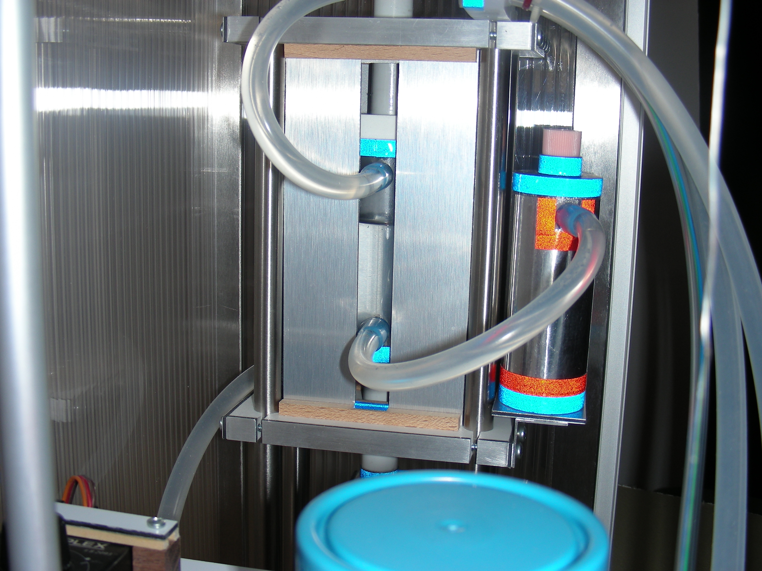

Slide 46
Origini dell’informazione con il nuovo sistema omeopatico
L’organismo esprime il suo setting energetico momento per momento a seconda della situazione che lo rappresenta
Tale segnale fluisce dalle porte energetiche della persona ed è sfruttabile per impregnare un veicolo informatico che scorra in un sensore idoneo ad esse connesso
E’ possibile apportare un incremento dell’energia del segnale senza stravolgere la qualità dell’informazione
Il segnale può essere restituito all’organismo in tempo reale in modo da creare un’osmosi di informazioni che risulti terapeutica come un rimedio omeopatico

Slide 47
Hydrobiotronic System Entra in connessione con la tua forza per stare bene
L’organismo emette energia
che può essere riconosciuta e aumentata
e poi restituita per stimolare la guarigione.

Slide 48
All’interno di Hydrobiotronic System si inserisce, ad esempio, il sistema H₃O, Hahnemannian Homeopathic Holographic Organizer

Slide 49
Caratteristiche di Hydrobiotronic System
Il sistema utilizzato da Hydrobiotronic usa tutte le conoscenze fisiche, chimiche, informatiche e bioenergetiche che supportano i fondamenti scientifici dell’omeopatia ma non sono estranei ai traguardi più avanzati delle scienze attuali
Nel frattempo assolutamente non si discosta dai dettami hahnemanniani che sono alla base dell’omeopatia unicista

Slide 50
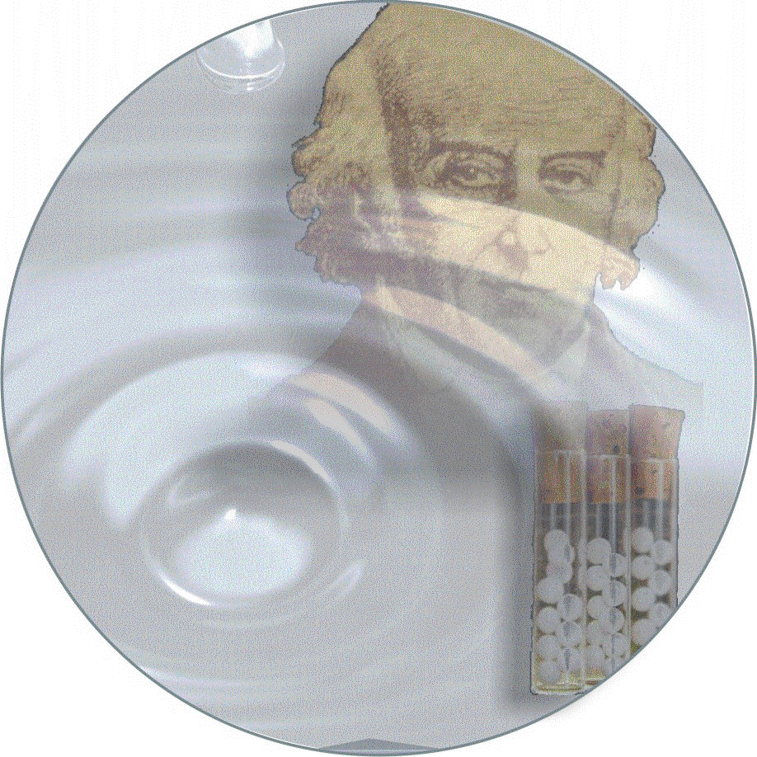

Slide 52
Funzionamento della metodica
Il veicolo informatico utilizzato dalla metodica è l’acqua
Essa viene posta nelle condizioni di acquisire, trasportare e cedere segnali legati ad informazioni di tipo omeopatico grazie ad un originale tipo di trattamento, protetto dal brevetto del sistema in questione

Slide 53
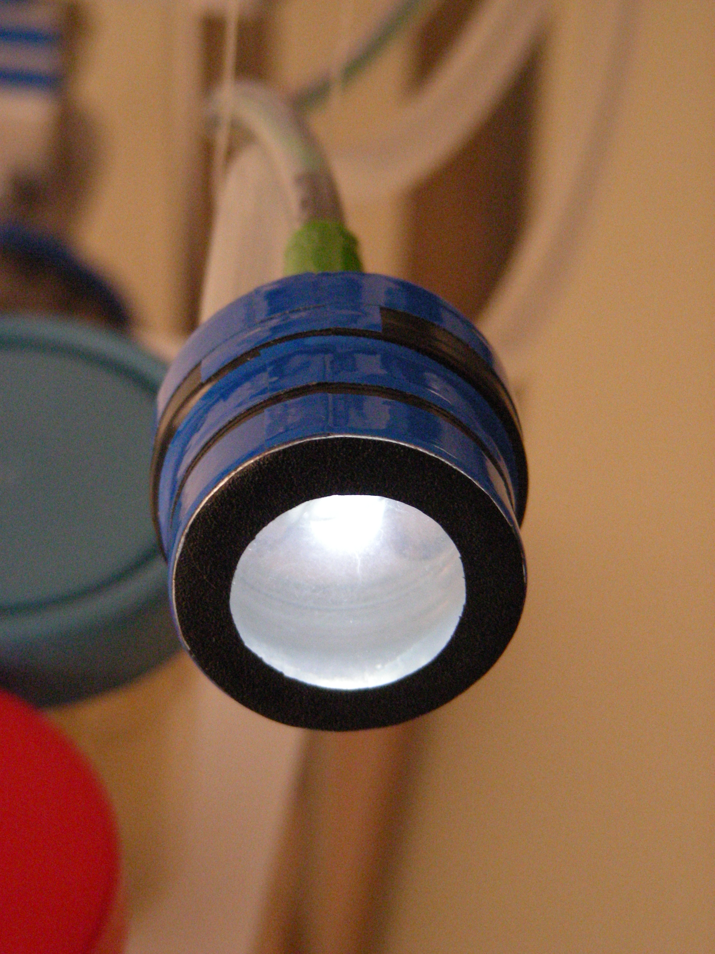

Slide 54
Semplicità del sistema
Hydrobiotronic System è semplice, fruibile, bello a vedersi e a provarsi
Il paziente dovrà soltanto connettersi con un sensore luminoso sul suo terzo occhio ed immediatamente sarà in relazione con il processo di diagnosi e terapia
Egli “dialogherà” con Hydrobiotronic tramite un sensore per sei secondi ed avvertirà una piacevole sensazione
Si pensi, ad esempio, che la luce del sensore, disposto a pochi centimetri dalla mano sinistra, procura una particolare sensazione vibrazionale, poiché questa è la mano ricettiva secondo gli schemi bioenergetici
Dopo assumerà i granuli omeopatici preparati dal dispositivo che forniranno l’informazione che gli occorre in quel momento
Si potrà ripetere l’applicazione a seconda dell’intensità del malessere, come se si assumesse un rimedio, fino alla soluzione del problema

Slide 55
Pochi minuti di semplicità per stare bene
Spesso sarà possibile evitare di chiamare il proprio omeopata per chiedergli quale rimedio prendere
Invece ci si accomoderà qualche minuto accanto a Hydrobiotronic e si disporrà rapidamente del miglior stimolo in quel momento per il nostro organismo
I granuli saranno caricati dell’informazione giusta, prelevata da noi stessi ed energizzata tanto quanto basta per promuovere la guarigione a partire dal livello di energia che in quel momento ci caratterizza

Slide 56
Nel corso delle visite le persone potranno accostarsi ad Hydrobiotronic ed esprimere il loro nucleo energetico, prendendo poi i granuli idonei al momento
Quindi un valido ausilio accanto al lavoro del terapeuta per aiutare il paziente ad interfacciarsi con sé stesso in modo costruttivo

Slide 57
Attualità della metodica
Hydrobiotronic System si inserisce, al passo coi tempi, nel contesto della medicina bioenergetica come un fiore all’occhiello del selfcare omeopatico
Esso rispetta l’omeopatia classica esprimendone il potenziale in veste moderna che il suo fondatore le avrebbe sicuramente dato oggi

Slide 58
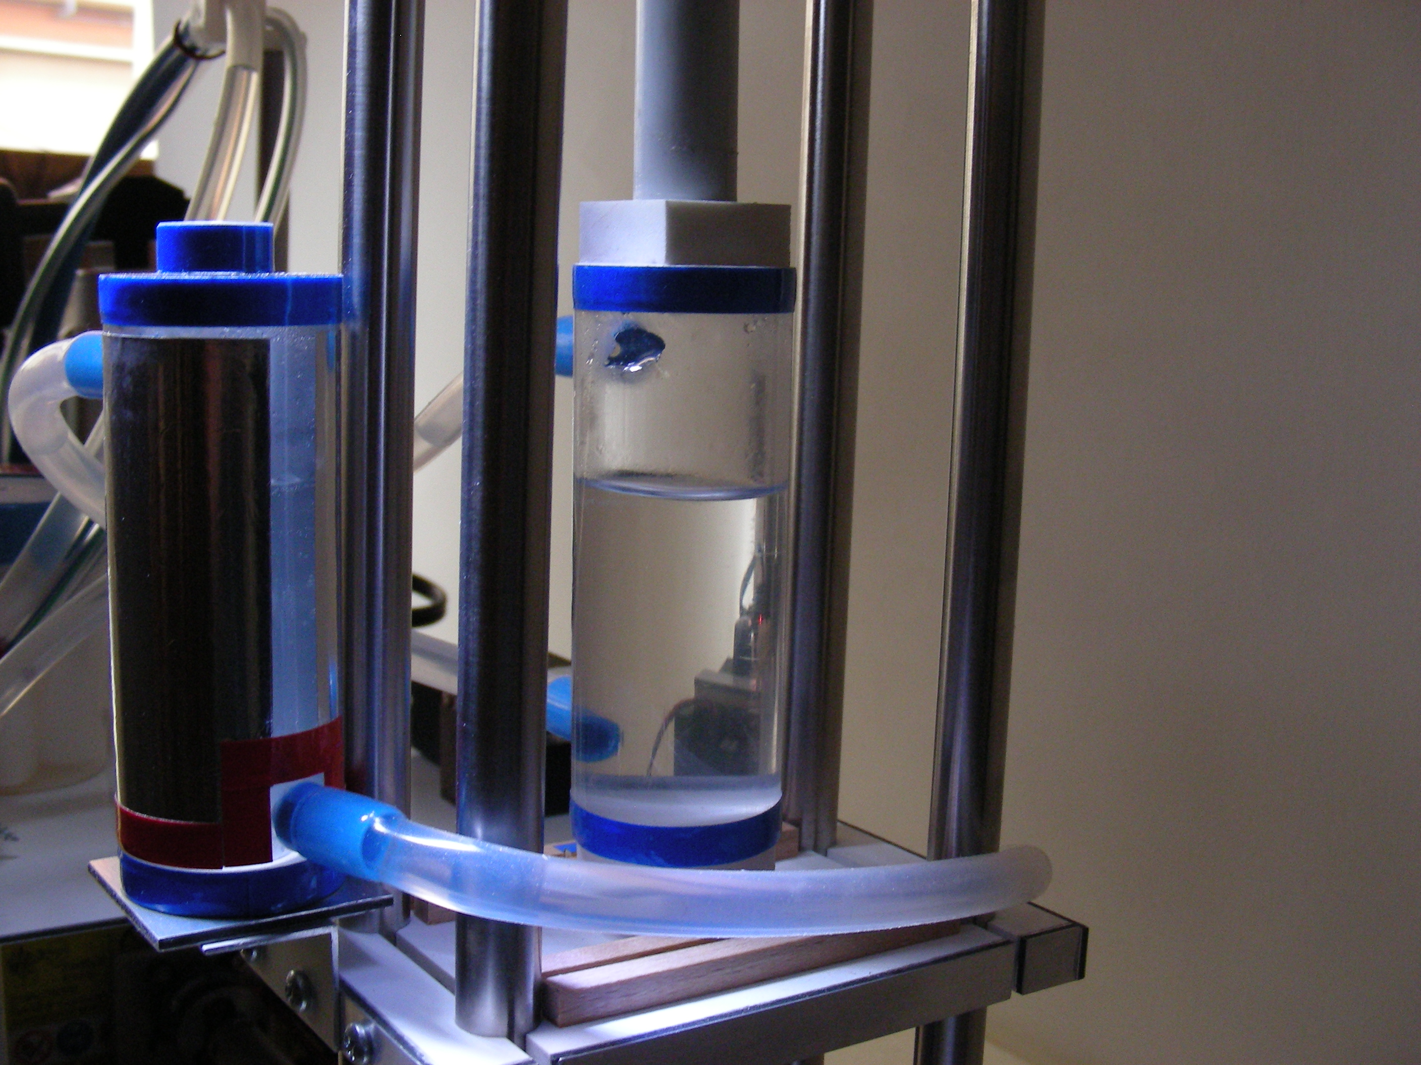

Slide 59
Sicurezza ed efficacia di Hydrobiotronic
Il dispositivo opera con i più importanti principi omeopatici e si basa sulla magnetoterapia, quindi non può arrecare effetti indesiderati o imprevedibili
Le prove effettuate su un discreto numero di situazioni hanno dimostrato rapidità d’azione nelle indisposizioni temporanee
Un’azione profonda e progressiva si dimostra con prese giornaliere nei casi di terapie più complesse che richiedono una rielaborazione dei contenuti su piani più articolati ed intimi

Slide 60
Hydrobiotronic: accanto a noi nei nostri reali bisogni
Quante volte il nostro malessere è determinato da tensioni emotive, scontri, delusioni, aspettative mancate che bloccano la nostra energia?
Perché prendere un farmaco?
Perché rischiare di sbagliare il rimedio?
Poniamoci di fronte a noi stessi, alla nostra energia e moduliamola con l’aiuto dell’acqua amica e delle procedure omeopatiche che operano automaticamente in Hydrobiotronic
Forse Hydrobiotronic corrisponde ai nostri desideri nascosti ed ha sempre un’idea giusta da darci nel momento giusto

Slide 61
Praticità di Hydrobiotronic
Il sistema può essere accolto in una piccola valigia che si può portare comodamente con sé anche in viaggio
Con la diffusione dell’idea, sarà possibile avere a disposizione la metodica ovunque
L’azione di Hydrobiotronic sarà fruibile come una doccia, un asciugacapelli o uno spazzolino da denti!

Slide 62
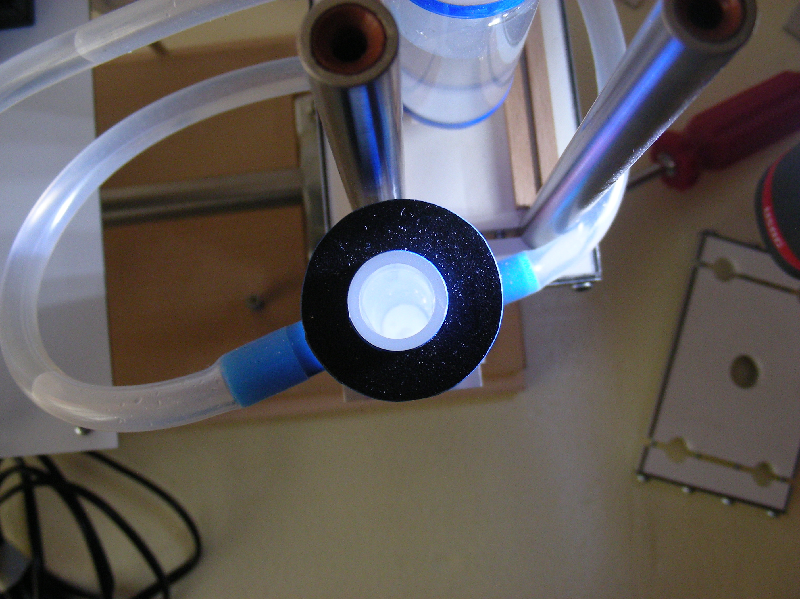

Slide 63
Hydrobiotronic System Il domani, già fra le nostre mani, dal meglio dell’oggi in omeopatia
Salute e benessere per tutti, in modo semplice e sicuro, secondo i dettami omeopatici, in accordo con i principali criteri scientifici della terapia olistica

Slide 64
Inventività dell’idea, potenziale sfruttamento economico, garanzie di successo
L’idea, per quanto nuova, è assolutamente comprensibile nell’ambito degli utilizzatori dell’omeopatia e può suscitare l’attenzione in un numero di persone che solo in Italia superano di gran lunga 10.000.000 di individui!
Lo sfruttamento economico è legato al conseguimento del target potenziale tramite l’individuazione degli stands espositivi e dei siti di divulgazione del settore
Il prodotto viene incontro a bisogni non ancora soddisfatti ma esistenti nel mercato di interesse, per cui lo sforzo finanziario è altamente giustificato.

Slide 65
Il futuro immediato di Hydrobiotronic System
L’idea inoltre, tramite il passaparola dell’efficacia del suo funzionamento, può guadagnare mercati anche non specialistici e suscitare l’attenzione del mondo ufficiale della scienza e della medicina, creando un indotto di straordinario interesse, specie se contemporaneamente si condurrà un vivaio di ricerche (già iniziate con fortuna) che applichino i principi alle varie situazioni in cui questi possono funzionare (ad esempio anche in agricoltura)

Slide 66
Ambiti, tecnologie e produzioni afferenti all’inventività dell’idea
Dispositivi medicali in genere
Diagnostica e terapia energetica
Magnetoterapia e fisioterapia
Informatica ed elettronica di interesse biologico
Idroterapia
Produzione dei rimedi omeopatici con nuove tecniche basate su nuovi principi
Migliore standardizzazione della purezza informazionale dell’acqua utilizzata per l’allestimento dei rimedi e non solo

Slide 67
Ambiti, tecnologie e produzioni afferenti all’inventività dell’idea
Ottimizzazione delle caratteristiche organolettiche degli alimenti, sia nella produzione che nello stocaggio
Agricoltura “intelligente” con diagnosi dello stato energetico della coltivazione e terapia mirata (esistono già studi interessanti da parte dell’Università, anche se davvero ridotti rispetto all’importanza dell’invenzione in questione)

Slide 68
Ambiti, tecnologie e produzioni afferenti all’inventività dell’idea
I principi di base sui quali lavora l’invenzione interessano anche il mondo della meccanica ed in particolare il settore della lubrificazione con risultati nell’efficienza del raffreddamento (tramite modificazione dei parametri reologici dei fluidi)

